Slide 1
שלום ותודה שבחרת להשתתף בניסוי "SNA"
לחץ על אחד המקשים להמשך

Slide 2
בשלב זה יתבצע כיול והתאמה של הניסוי למחשב האישי שלך
שים לב (!) זהו שלב קריטי הדורש דיוק מירבי
אנא שב מול המסך במרחק משוער של 55 ס"מ
על מרחק זה אתה אמור לשמור לאורך כל הניסוי
לחץ על אחד המקשים להמשך

Slide 3
התאמת גודל מסך
לפני שלב הכיול
עליך לדאוג שיהיה לפניך בהישג יד כרטיס אשראי
לחץ על אחד המקשים להמשך

Slide 4
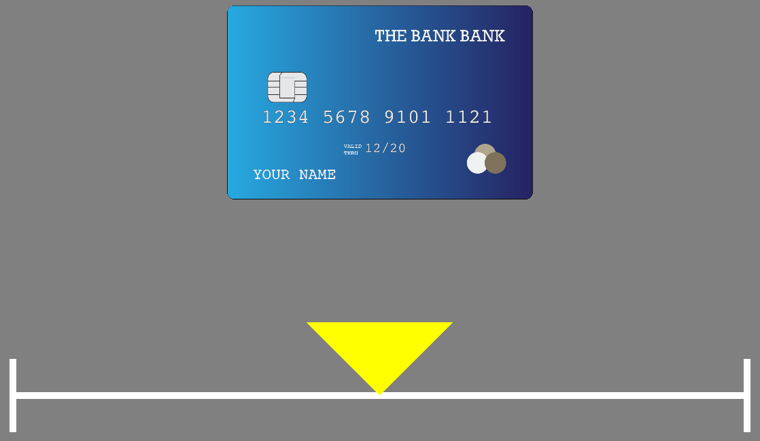
התאמת גודל מסך
בשלב הבא, תופיע לפניך תמונה המדמה גודל של כרטיס אשראי ומתחתיה סמן
כמו בדוגמא שלפניך:
לחץ על אחד המקשים להמשך

Slide 5
התאמת גודל מסך
עליך להציב את כרטיס האשראי שברשותך על גבי המסך
ולהתאים את גודל התמונה שעל המסך לגודל הפיזי של כרטיס האשראי
לחץ על אחד המקשים להמשך

Slide 6
התאמת גודל מסך
על ידי לחיצה על הסמן ("˅") על ידי המקש השמאלי של העכבר
והנעת העכבר לימין או לשמאל תוכל לשנות את גודל התמונה
במידה והגעת לרמת הדיוק המרבית
עזוב את המקש השמאלי של העכבר
ואח"כ לחץ על מקש האנטר (‘Return’) לאישור
לחץ על אחד המקשים על מנת לצפות בסרטון לדוגמא

Slide 7
התאמת גודל מסך
לחץ על אחד המקשים להתחלת הכיול

Slide 8
התאמת גודל מסך
סיימת עם שלב הכיול
לחץ על אחד המקשים להתחלת הניסוי

Slide 9
SNA - אימון
לניסוי זה ארבעה שלבים שונים, לפני כל שלב יופיעו הוראות תואמות
לחץ על אחד המקשים להמשך

Slide 10
SNA - אימון
בשלב זה יופיעו לפניך מספרים וחצים
במידה ויופיע מספר גדול מ-5 (לדוגמא: 6, 8) או חץ הפונה ימינה ("˃")
יש ללחוץ על מקש הרווח (“Space”)
בכל שאר המצבים אין ללחוץ
לחץ על אחד המקשים להתחלת האימון

Slide 11
SNA - אימון
סיימת עם שלב האימון
לחץ על אחד המקשים להתחלת הניסוי

Slide 12
SNA - אימון
סיימת עם שלב הניסוי
לחץ על אחד המקשים להתחלת השלב הבא

Slide 13
SNA - אימון
בשלב זה יופיעו לפניך מספרים וחצים
במידה ויופיע מספר קטן מ-5 (לדוגמא: 6, 8) או חץ הפונה ימינה ("˃")
יש ללחוץ על מקש הרווח (“Space”)
בכל שאר המצבים אין ללחוץ
לחץ על אחד המקשים להתחלת האימון

Slide 14
SNA - אימון
סיימת עם שלב האימון
לחץ על אחד המקשים להתחלת הניסוי

Slide 15
SNA - אימון
סיימת עם שלב הניסוי
לחץ על אחד המקשים להתחלת השלב הבא

Slide 16
SNA - אימון
בשלב זה יופיעו לפניך מספרים וחצים
במידה ויופיע מספר גדול מ-5 (לדוגמא: 6, 8) או חץ הפונה שמאלה ("˂")
יש ללחוץ על מקש הרווח (“Space”)
בכל שאר המצבים אין ללחוץ
לחץ על אחד המקשים להתחלת האימון

Slide 17
SNA - אימון
סיימת עם שלב האימון
לחץ על אחד המקשים להתחלת הניסוי

Slide 18
SNA - אימון
סיימת עם שלב הניסוי
לחץ על אחד המקשים להתחלת השלב הבא

Slide 19
SNA - אימון
בשלב זה יופיעו לפניך מספרים וחצים
במידה ויופיע מספר קטן מ-5 (לדוגמא: 6, 8) או חץ הפונה שמאלה ("˂")
יש ללחוץ על מקש הרווח (“Space”)
בכל שאר המצבים אין ללחוץ
לחץ על אחד המקשים להתחלת האימון

Slide 20
SNA - אימון
סיימת עם שלב האימון
לחץ על אחד המקשים להתחלת הניסוי

Slide 21
SNA - אימון
סיימת עם שלב הניסוי
לחץ על אחד המקשים להתחלת השלב הבא

Slide 22
SNA - אימון
הניסויי הסתיים!
תודה רבה!
לחץ על אחד המקשים לסיום

